Slide 1


Prezentare MiniSat
Boeriu Lavinia, Lunga Denisa, Potopea Mihaela, Stan Anamaria

Slide 2
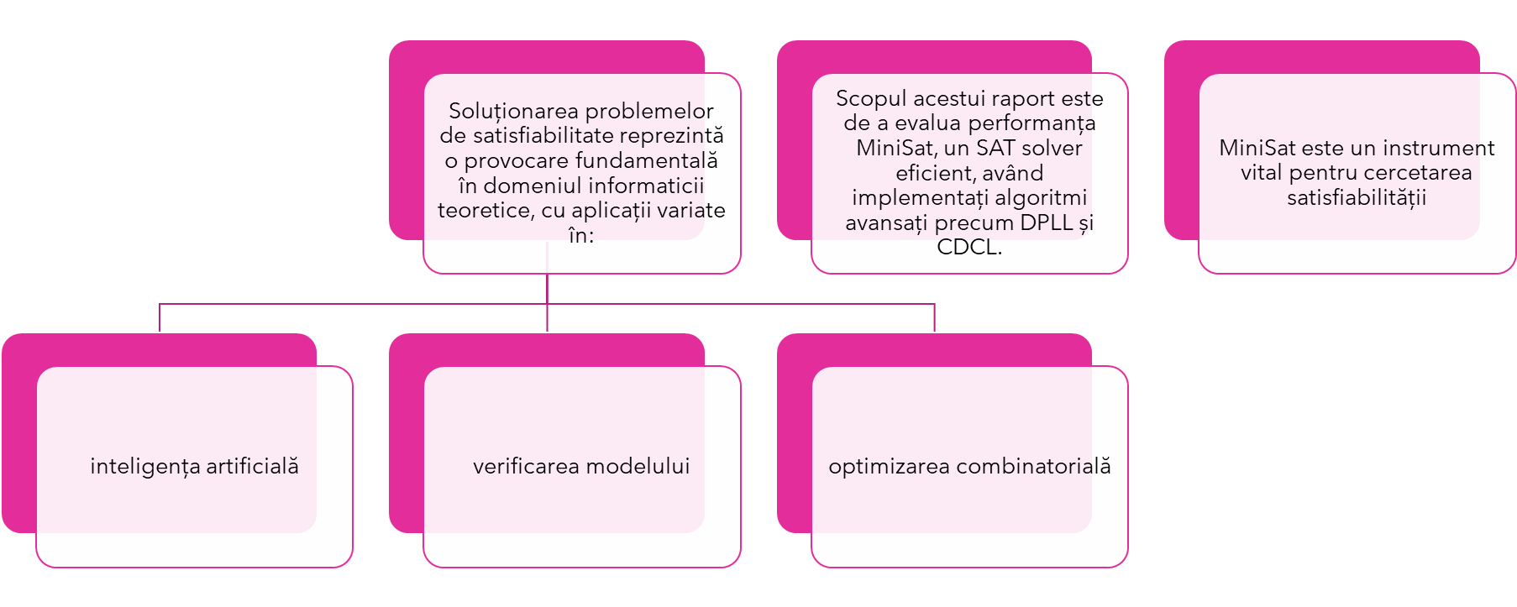
Introducere

Slide 3
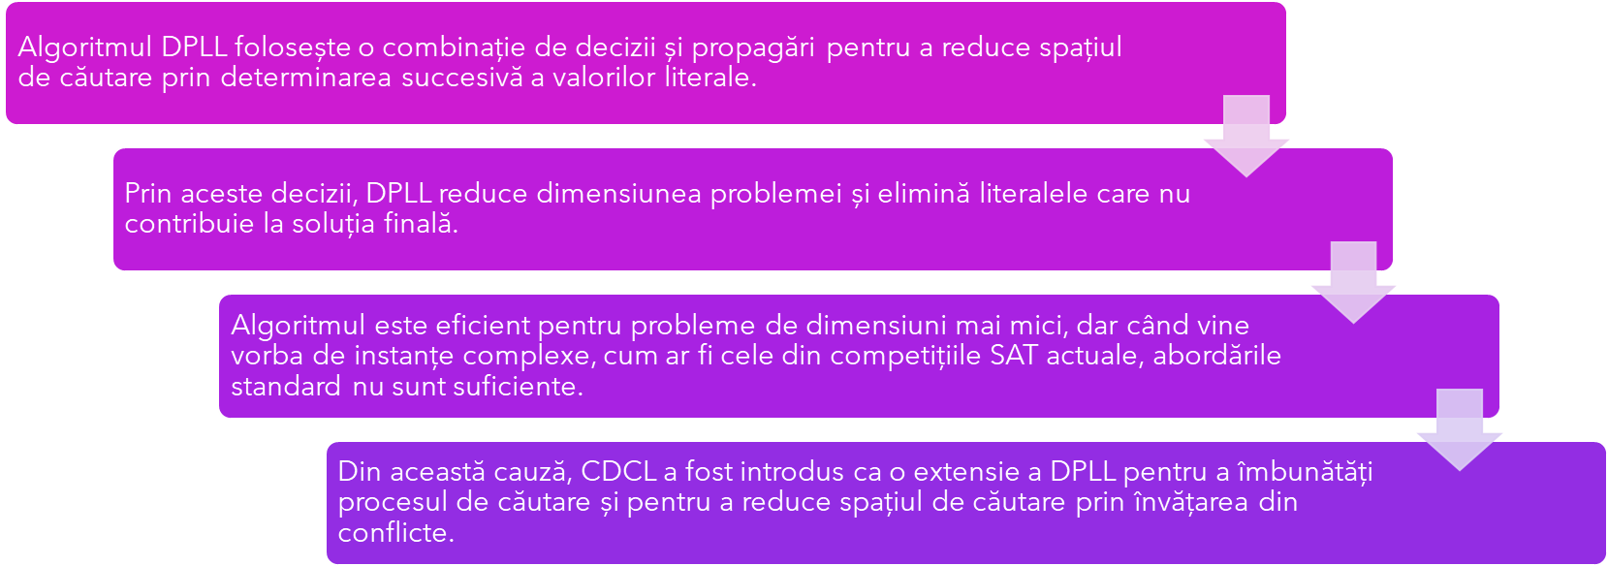

Descrierea problemei

Slide 4
Pașii instalării - pentru instalarea MiniSat pe laptopurile personale, am folosit Windows Subsystem for Linux (WSL).
Primul pas in instalarea MiniSat-ului este activarea WSL
Al doilea pas este configurarea WSL și Ubuntu
Ultimul pas pentru instalare: se va deschide terminalul WSL și se vor rula următoarele comenzi:
sudo apt-get update
sudo apt-get install minisat
După instalare, verifică dacă MiniSat funcționează introducând comanda:
minisat

Slide 5
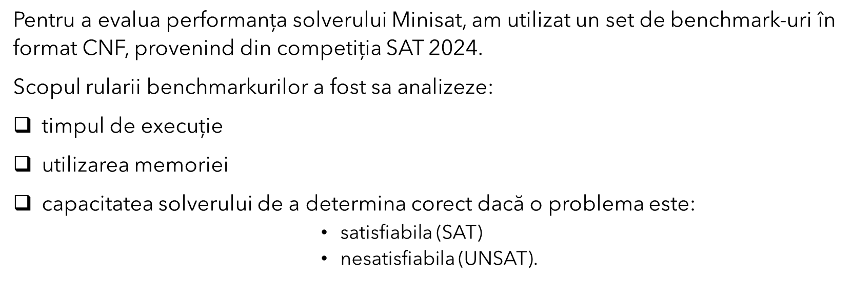
Rezultate rulare benchmark

Slide 6
Corelarea dintre materialul de curs și raport în analiza algoritmilor CDCL și DPLL
DPLL
Aspectele practice și optimizările aplicate pentru a îmbunătăți eficiența
Tehnici de selecție a variabilelor și impactul acestora asupra performanței solverului
CDCL
implementarea practică și optimizările care îi sporesc performanța.
utilizarea euristicilor avansate și mecanismele prin care MiniSat gestionează conflictele pentru a accelera procesul de satisfiabilitate

Slide 7
Colaborarea dintre DPLL și CDCL în implementarea MiniSat
DPLL și CDCL colaborează pentru a rezolva problemele SAT mai efficient, DPLL fiind algoritmul de bază, folosit pentru a explora spațiul de căutare, dar, dacă ar rula singur, ar deveni ineficient pe probleme mai mari. De aceea, CDCL vine ca o optimizare, ajutând MiniSat să învețe din conflicte și să evite explorarea inutilă a soluțiilor greșite. Problema la DPLL apare atunci când solverul ajunge la un conflict – adică o situație în care toate opțiunile posibile duc la o contradicție.
Fără CDCL, DPLL ar trebui să facă backtracking simplu, revenind un pas înapoi și încercând altă variantă, ceea ce poate fi foarte lent. În MiniSat, CDCL îmbunătățește acest proces prin învățare din conflicte: când solverul detectează un conflict, creează o clauză nouă care previne repetarea acelei greșeli și aplică backjumping, adică sare direct la punctul relevant, în loc să reia căutarea de la ultimul pas.

Slide 8
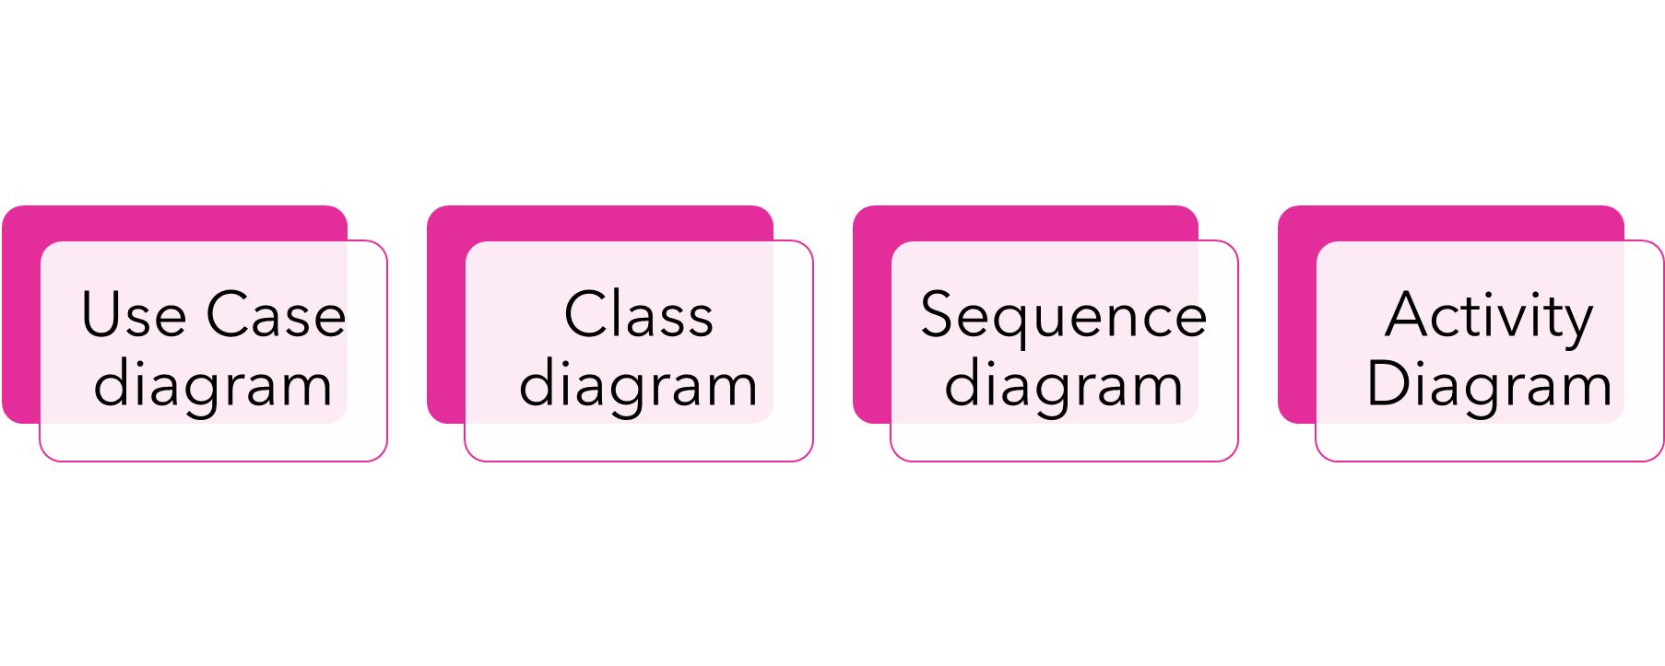
Fluxul MiniSat
Sunt prezentate 4 diagrame cu ajutorul cărora structura internă și funcționarea solverului MiniSat sunt documentate prin prisma unor diagrame, pentru a oferi o înțelegere clară asupra componentelor esențiale și a relațiilor dintre ele.

Slide 9
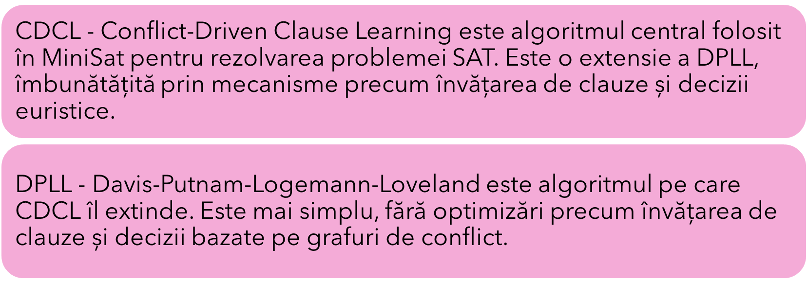
Documentarea codului

Slide 10
Raport de activitate
Potopea Mihaela-Probleme întâmpinate la rulare și alte probleme, Corelarea dintre curs și raport, Modul de co-lucrare dintre DPLL si CDCL, Latex Report
Lunga Denisa -Instalare Minisat, Rulare benchmark, Încărcare cod pe GitHub
Stan Anamaria-Introducere, Descrierea problemei, Diagrame UML folosind Visual Paradigm, Latex Report
Boeriu LaviniaAbstract, Documentare cod, Explicații prin comentarii în cod

Slide 11


Vă mulțumim pentru atenție !

